Slide 1





水果連連看
是否連線
T
alert(“答對了”)
關閉alert
下一關按鈕

Slide 2
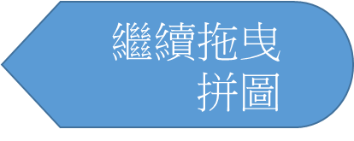
形狀拼圖
判斷圖片符合哪個區塊
拖曳圖片區塊
F(不符合區塊)
T(全部符合區塊)
恭喜過關

Slide 3
餅乾算數–1
兩邊隨機出現1到3塊
簡單
3次
選擇答案
下一關按鈕
中等
兩邊隨機出現1到3塊
選擇答案
5次
下一關按鈕

Slide 4

餅乾算數–2
兩邊隨機出現3到7塊
選擇答案
7次
下一關按鈕
再玩一次
退出

